Slide 1
Funkce 1
VY_32_INOVACE_FCE1_13
Logaritmická funkce

Slide 2
Co je logaritmická funkce?
Logaritmickou funkcí o základu a se nazývá funkce, kterou lze zapsat předpisem
f: y = log_{a} x a∈R⁺ -{1}
D(f) = R⁺
Je inverzní funkcí k exponenciální funkci

Slide 3
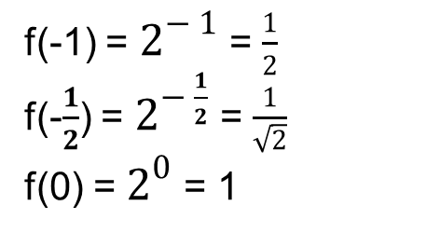
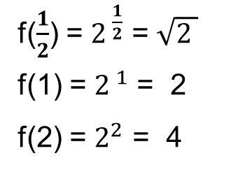
Graf funkce – příklad 1
Sestrojte graf funkce f: y = 2^{x} a f⁻¹: y= log₂ x
Řešení: Vypočítáme funkční hodnoty pro zvolená x
f(-1) = $2^{− 1}$ = $\frac{1}{2}$
f(-$\frac{1}{2}$) = $2^{− \frac{1}{2}}$ = $\frac{1}{\sqrt{2}}$
f(0) = $2^{0}$ = 1
f($\frac{1}{2}$) = $2^{ \frac{1}{2}}$ = $\sqrt{2 }$
f(1) = $2^{ 1}$ = 2
f(2) = $2^{2}$ = 4
x | -1 | -$\frac{1}{2}$ | 0 | $\frac{1}{2}$ | 1 | 2 | f⁻¹(x)
f(x) | $$\frac{1}{2}$$ | $$\frac{1}{\sqrt{2}}$$ | 1 | $$\sqrt{2}$$ | 2 | 4 | x

Slide 4
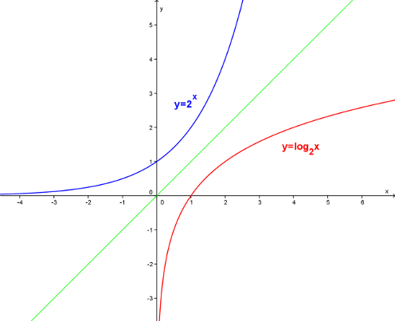
Graf funkce
Sestrojíme grafy
Souměrné podle osy y=x

Slide 5
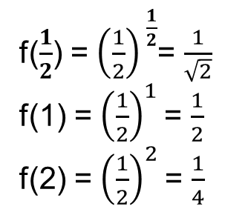
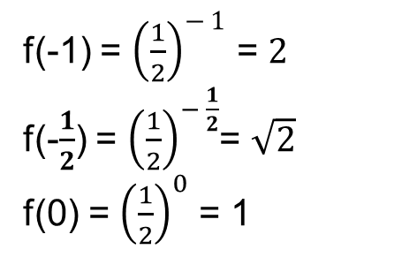
Graf funkce – příklad 2
Sestrojte graf funkce f: y = ( ${\frac{1}{2})}^{x}$ a f⁻¹: y= $\log_{\frac{1}{2}}{x}$
Řešení:
Vypočítáme funkční hodnoty pro zvolená x
f(-1) = ${\left(\frac{1}{2}\right)}^{− 1}$ = $2$
f(-$\frac{1}{2}$) = ${\left(\frac{1}{2}\right)}^{− \frac{1}{2}}$= $\sqrt{2}$
f(0) = ${\left(\frac{1}{2}\right)}^{0}$ = 1
f($\frac{1}{2}$) = ${\left(\frac{1}{2}\right)}^{ \frac{1}{2}}$= $\frac{1}{\sqrt{2}}$
f(1) = ${\left(\frac{1}{2}\right)}^{1}$= $\frac{1}{2}$
f(2) = ${\left(\frac{1}{2}\right)}^{2}$= $\frac{1}{4}$
x | -1 | -$\frac{1}{2}$ | 0 | $\frac{1}{2}$ | 1 | 2 | f⁻¹(x)
f(x) | 2 | $$\sqrt{2}$$ | 1 | $$\frac{1}{\sqrt{2}}$$ | $$\frac{1}{2}$$ | $$\frac{1}{4}$$ | x

Slide 6
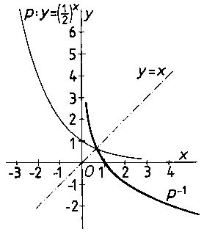
Graf funkce
Sestrojíme graf
Souměrné podle osy y=x
D(f)=(0; ∞)
H(f)= R

Slide 7
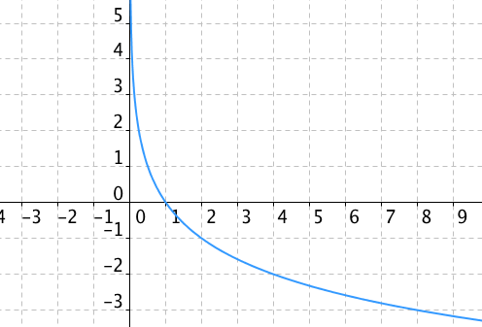
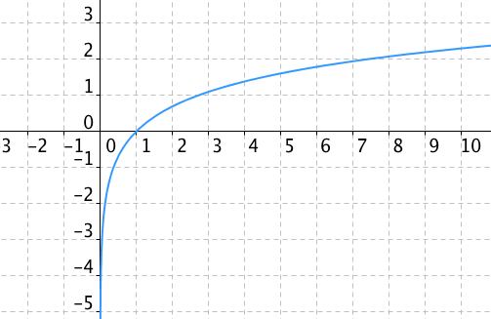
Graf funkce
f: y = log_{a} x a∈R⁺ -{1}
Grafem funkce je logaritmická křivka
Pro 0< a < 1
klesající
Pro a > 1
rostoucí
prostá
prochází bodem[1; 0]
H(f)=R

Slide 8
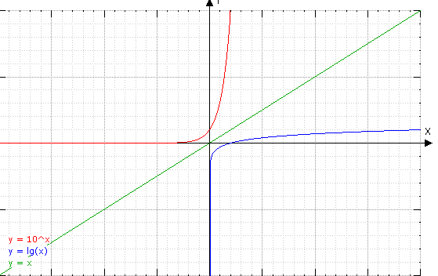
Dekadický logaritmus
je funkce o základu 10
f: y = log₁₀ x = log x a∈R⁺ -{1}

Slide 9
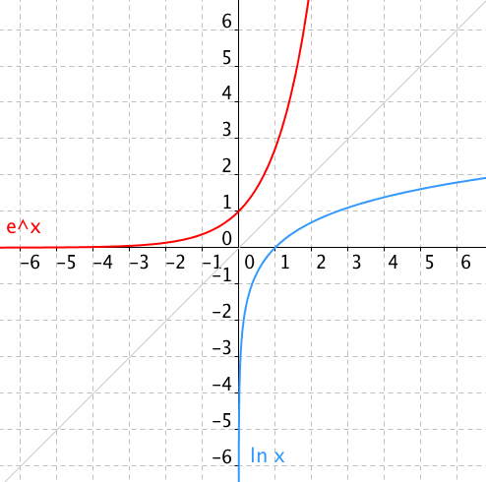
Přirozený logaritmus
Funkce o základu e
f: y = log_{e} x = ln x a∈R⁺ -{1}

Slide 10
Logaritmická funkce
Vliv koeficientů na posunutí grafu

Slide 11
Logaritmická funkce
Vliv koeficientů a základu logaritmu na graf

Slide 12
Zdroje
VOŠICKÝ, Zdeněk. Matematika v kostce. 1. vyd. Havlíčkův Brod: Fragment, 1996, 124 s. ISBN 80-720-0012-8.
HUDCOVÁ. Sbírka úloh z matematiky pro SOŠ, studijní obory SOU a nástavbové studium. PROMETHEUS, spol. s r.o. ISBN 10348405.
ČERMÁK, Pavel. Odmaturuj! z matematiky. Vyd. 2.(opr.). Brno: Didaktis, 2003, 208 s. ISBN 80-862-8597-9.
STRNAD, Václav. Matematika pro střední školy [online]. [cit. 2013-11-11]. Dostupné z: http://www.funkce.eu/logaritmicke_koeficienty.php
[online]. [cit. 2013-11-14]. Dostupné z: http://www.aristoteles.cz/matematika/funkce/exponencialni/exponencialni-funkce.php
[online]. Dostupné z: http://www.matematika.cz/logaritmy
© RNDr. Anna Káčerová

